Slide 1

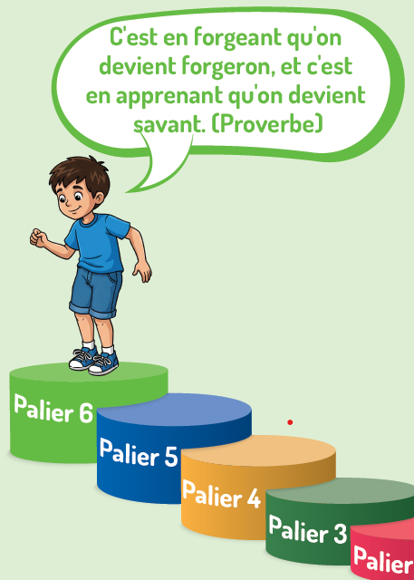
PROGRAMME DE REMEDIATION INTENSIVE
-FRANÇAIS-
Parcours : 3
5e /6e AP
Palier : 6
Séance : 4
Version expérimentale pour les Ecoles Pionnières. En cours d’amélioration.

Slide 2


Pour l’enseignant(e)
Recommandations générales pour les enseignant(e)s
. 1.Se préparer : Lire attentivement l’ensemble des diapositives en amont, afin de s’approprier le contenu, anticiper les enchaînements, préparer la carte mentale de la leçon et renseigner le cahier journal.
2.Couvrir le contenu de la leçon avec la vérification de la compréhension avant de passer à l’étape suivante : ne pas sauter des diapositives et vérifier la compréhension; en maintenant un rythme soutenu et en évitant le temps mort;
3.Être fidèle au scénario pédagogique et garder une posture dynamique: suivre les consignes du ruban didactique activement, sans se limiter à une lecture passive.
4.Expliquer les consignes: s’assurer que tous les élèves comprennent les consignes des activités, en les invitant à les reformuler ou à les réexpliquer, si besoin, dans leur langue maternelle.
5.Donner un feed back riche et systématique en repérant les erreurs : solliciter la participation du maximum d’ élèves en les questionnant et en corrigeant leurs réponses erronées .

Slide 3


A la fin de la séance d’aujourd’hui, au moins 80% des élèves doivent être capables de :
Comprendre et produire les mots : bibliothèque – bibliothécaire – bande dessinée- livre documentaire- choisir – ranger- remercier – saluer.
lire avec fluidité et comprendre le texte.

Slide 4






Pour l’enseignant ( e)
Matériel technique
PC + PPT
Pointeur
Projection ajustée
Matériel didactique
Ardoise
Cahier
Livret

Slide 5








Pour l’enseignant ( e)
Pictogrammes pour la gestion de la séance.
Modelage.
Les élèves écoutent.
Questions directes.
L’enseignant( e) désigne des élèves.
Répétition chorale.
Toute la classe
répète.
Observation.
Les élèves observent.
Passage au tableau.
Un élève réalise la tâche.
Travail en binôme.
Les élèves travaillent à deux .
Pratique autonome.
L’enseignant(e) circule entre les rangs.
Devoir à la maison.
Les élèves recopient leurs devoirs

Slide 6


Plan de la séance 4
1.Rituel: dictée préparée
10 min
20 min
2.Vocabulaire
3.Lecture- fluidité
4.lecture- compréhension
30 min
30 min
5.Ecrit
30 min
6. Défi: les champions des phrases
10 min

Slide 7



1. Rituel | 2. Vocabulaire | 3. fluidité | 4.compréhension | 5. Ecrit | 6.Jeu/Défi
Bonjour. Prenez vos ardoises, vos cahiers et vos livrets de français
Ardoise
Cahier
Livret

Slide 8

Rituel
Dictée
Version provisoire pour la formation des enseignants

Slide 9

1. Rituel | 2. Vocabulaire | 3. fluidité | 4.compréhension | 5. Ecrit | 6.Jeu/Défi
  On commence la séance par la dictée.
La dictée préparée

Slide 10
Pour l’enseignant ( e)
La dictée préparée
Objectifs de l’activité:
Ecrire correctement, sous dictée, un petit paragraphe contenant 20 à 25 mots.
Le support: un paragraphe extrait du dernier texte étudié.
La durée: 10 min
Le déroulement de l’activité:
Demander aux élèves de préparer le paragraphe en devoir à la maison la séance précédente.
Dicter le paragraphe.
Après la correction collective, nommer et féliciter les élèves ayant commis moins d’erreurs.
Encourager tous les élèves à bien préparer la dictée du lendemain.

Slide 11
1. Rituel | 2. Vocabulaire | 3. fluidité | 4.compréhension | 5. Ecrit | 6.Jeu/Défi
  Prenez vos cahiers.

Slide 12

1. Rituel | 2. Vocabulaire | 3. fluidité | 4.compréhension | 5. Ecrit | 6.Jeu/Défi
  Ecrivez. L’enseignant (e) dicte les phrases lentement.

Slide 13

1. Rituel | 2. Vocabulaire | 3. fluidité | 4.compréhension | 5. Ecrit | 6.Jeu/Défi
  Soulignez les erreurs. Qui n’a pas commis d’erreurs? /Qui a commis une seule erreur?
  Vérifier et nommer les élèves ayant commis moins d’erreurs. Encourager tous les élèves.
        Pendant la récréation, je joue avec mes amies. Je cours, je saute et je m’amuse. Je joue à la balle avec Yasmine et Razane.

Slide 14
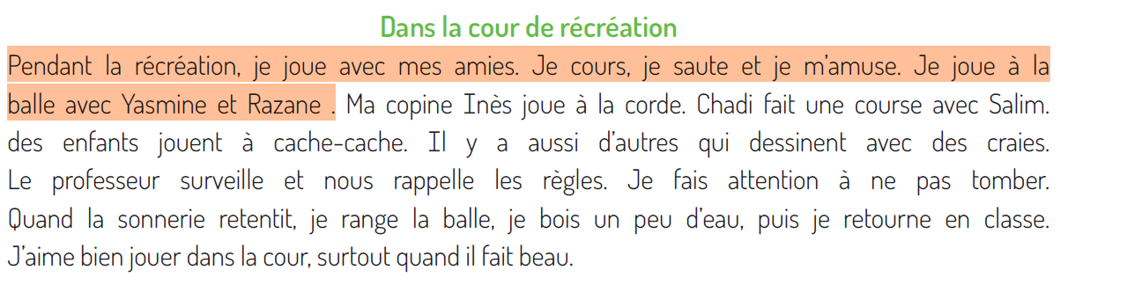
1. Rituel | 2. Vocabulaire | 3. fluidité | 4.compréhension | 5. Ecrit | 6.Jeu/Défi
  A la maison vous allez corriger les erreurs. p48.

Slide 15

Vocabulaire
bibliothèque – bibliothécaire – bande dessinée- livre documentaire choisir – ranger- remercier – saluer.
Version provisoire pour la formation des enseignants

Slide 16



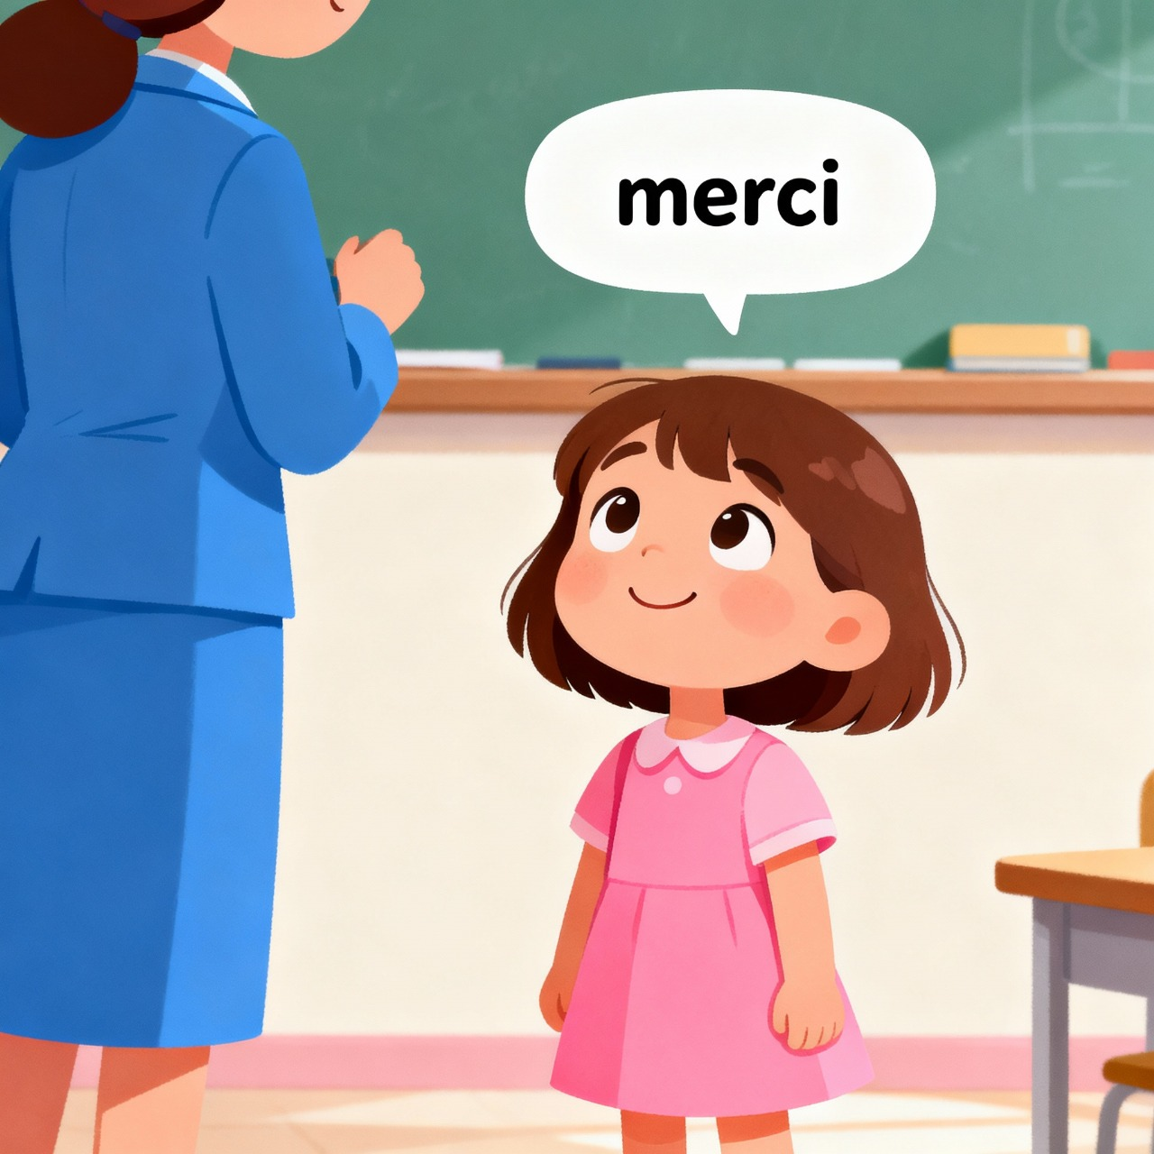


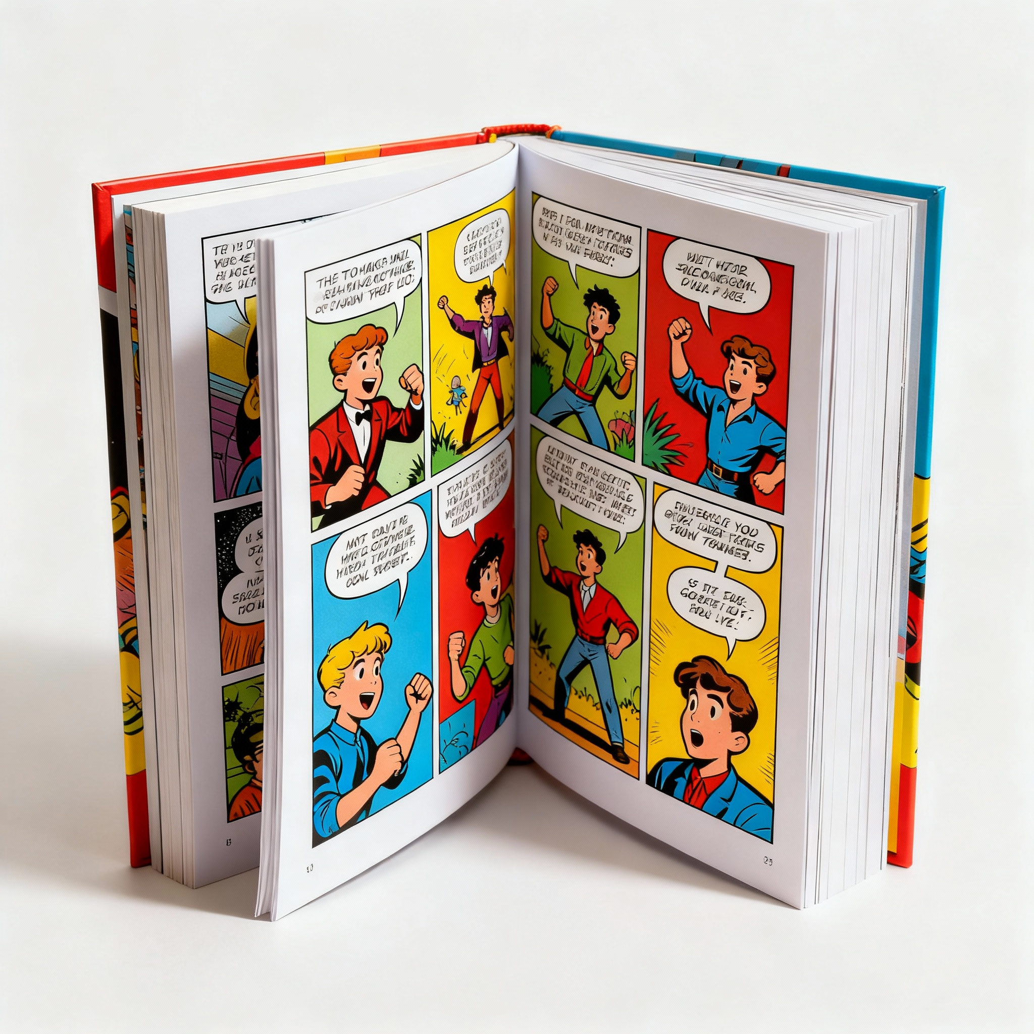

1. Rituel | 2. Vocabulaire | 3. fluidité | 4.compréhension | 5. Ecrit | 6.Jeu/Défi
v
  Aujourd’hui, nous allons apprendre de nouveaux mots en français.

Slide 17
1. Rituel | 2. Vocabulaire | 3. fluidité | 4.compréhension | 5. Ecrit | 6.Jeu/Défi
  C’est une bibliothèque. La bibliothèque. Comment vous dites «bibliothèque» dans votre langue?

Slide 18
1. Rituel | 2. Vocabulaire | 3. fluidité | 4.compréhension | 5. Ecrit | 6.Jeu/Défi
        La bibliothèque
La bibliothèque. Répétons ensemble: la bibliothèque

Slide 19
1. Rituel | 2. Vocabulaire | 3. fluidité | 4.compréhension | 5. Ecrit | 6.Jeu/Défi
  c’est une bibliothécaire. La bibliothécaire. Comment vous dites « bibliothécaire» dans votre langue?

Slide 20
1. Rituel | 2. Vocabulaire | 3. fluidité | 4.compréhension | 5. Ecrit | 6.Jeu/Défi
        La bibliothécaire
Une bibliothécaire. Répétons ensemble: la bibliothécaire.

Slide 21
1. Rituel | 2. Vocabulaire | 3. fluidité | 4.compréhension | 5. Ecrit | 6.Jeu/Défi
  Elle dit bonjour. Elle salue. Saluer . Comment vous dites saluer dans votre langue?

Slide 22
1. Rituel | 2. Vocabulaire | 3. fluidité | 4.compréhension | 5. Ecrit | 6.Jeu/Défi
        saluer
Saluer . Répétons ensemble: saluer.

Slide 23
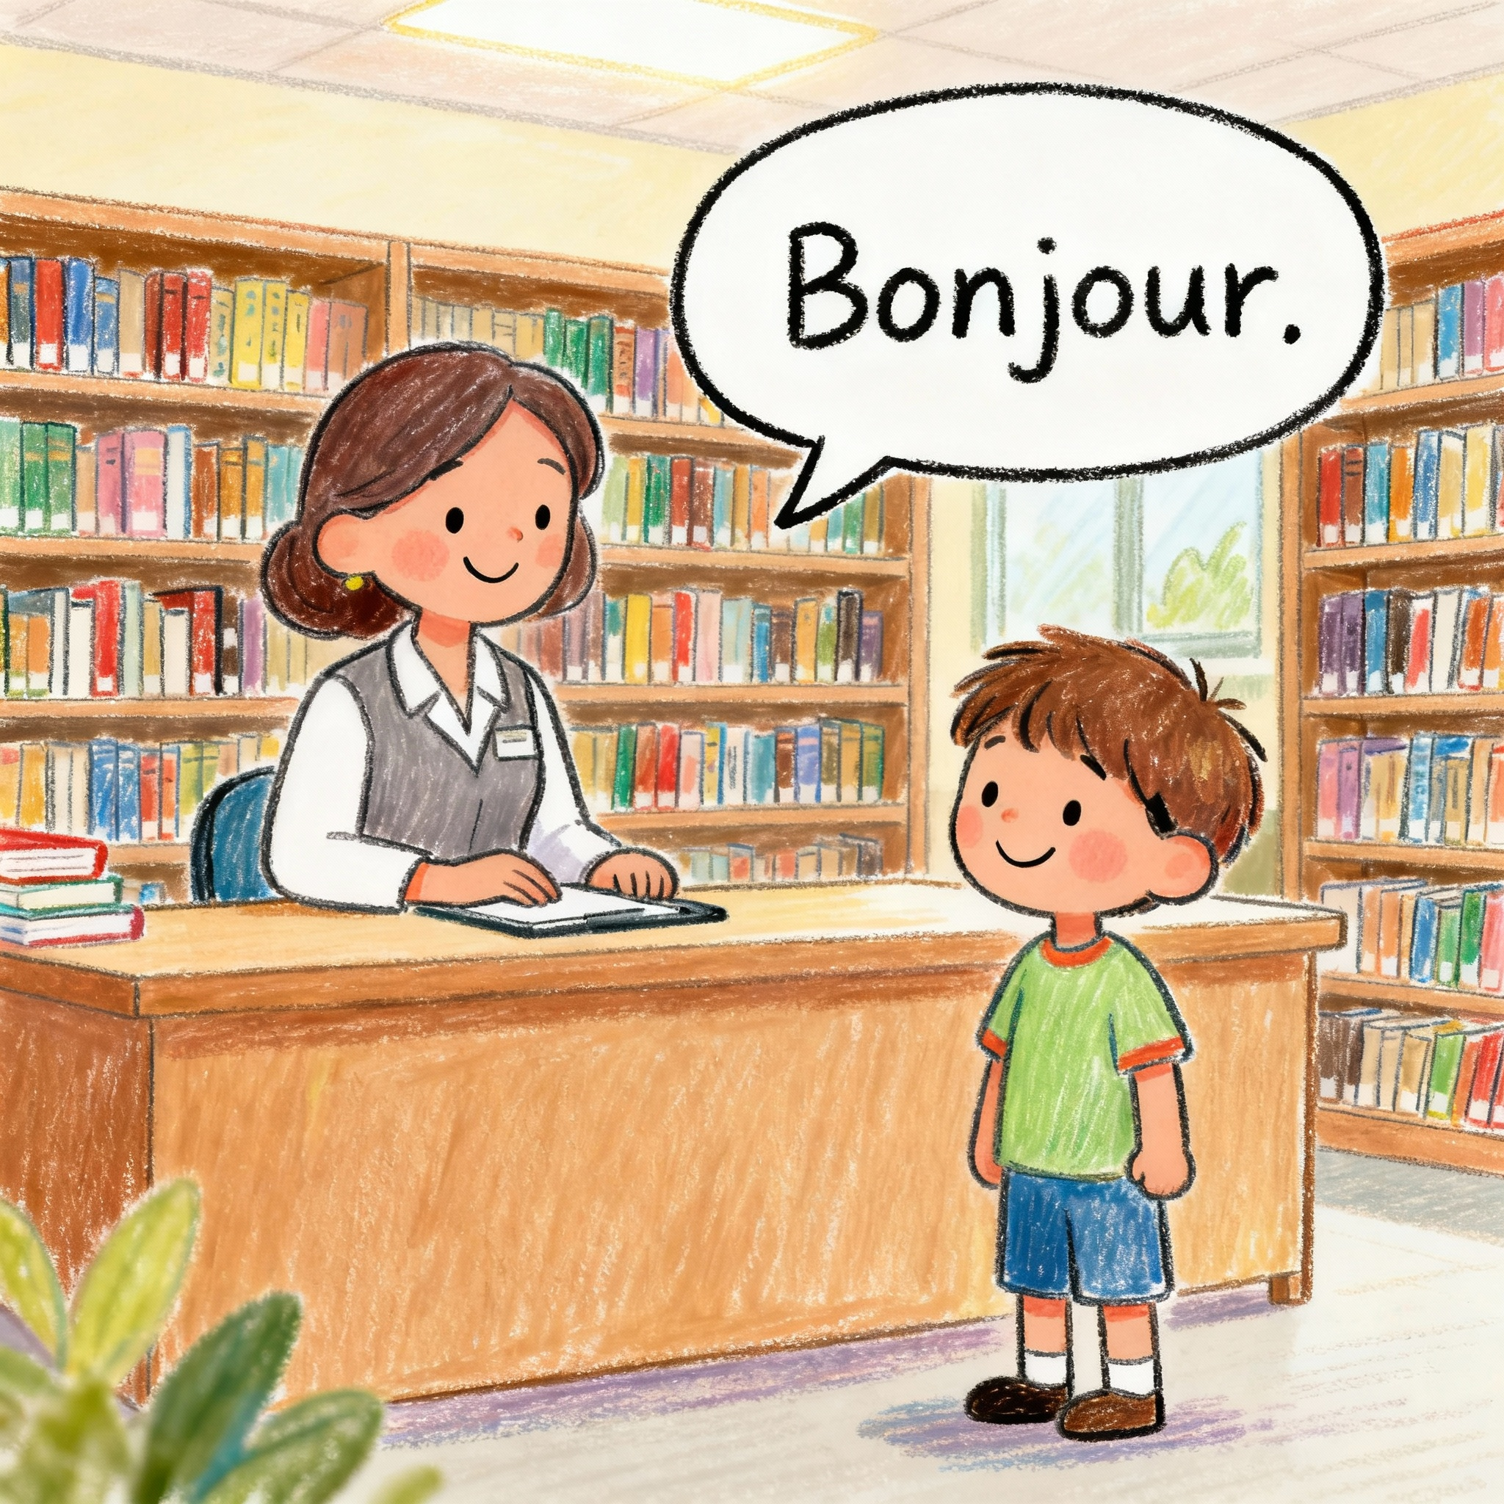
1. Rituel | 2. Vocabulaire | 3. fluidité | 4.compréhension | 5. Ecrit | 6.Jeu/Défi
  La bibliothécaire salue l’élève. Répétons ensemble: La bibliothécaire salue l’élève.
La bibliothécaire salue l’élève.

Slide 24
1. Rituel | 2. Vocabulaire | 3. fluidité | 4.compréhension | 5. Ecrit | 6.Jeu/Défi
  Il choisit un livre. Choisir. Comment vous dites « choisir » dans votre langue?

Slide 25
1. Rituel | 2. Vocabulaire | 3. fluidité | 4.compréhension | 5. Ecrit | 6.Jeu/Défi
        choisir
Choisir . Répétons ensemble: choisir.

Slide 26
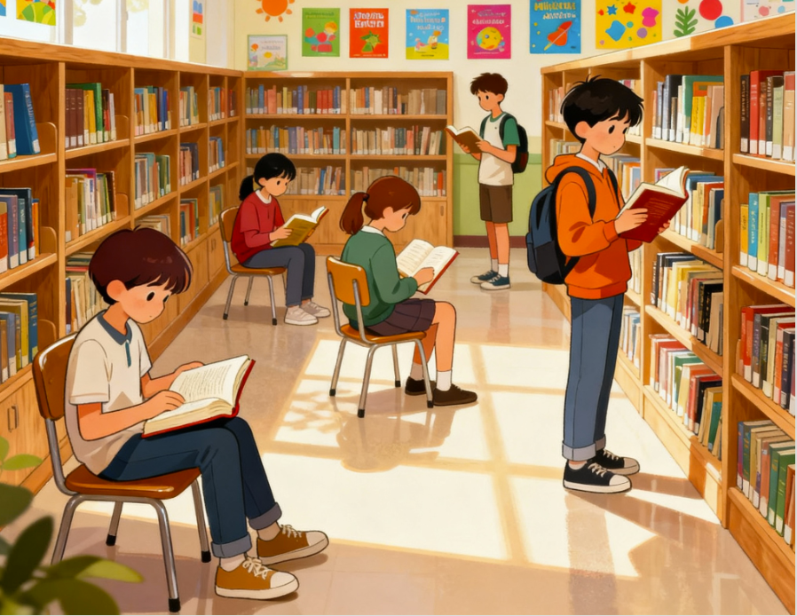
1. Rituel | 2. Vocabulaire | 3. fluidité | 4.compréhension | 5. Ecrit | 6.Jeu/Défi
  Les élèves choisissent des livres. Répétons ensemble: Les élèves choisissent des livres.
Les élèves choisissent des livres.

Slide 27
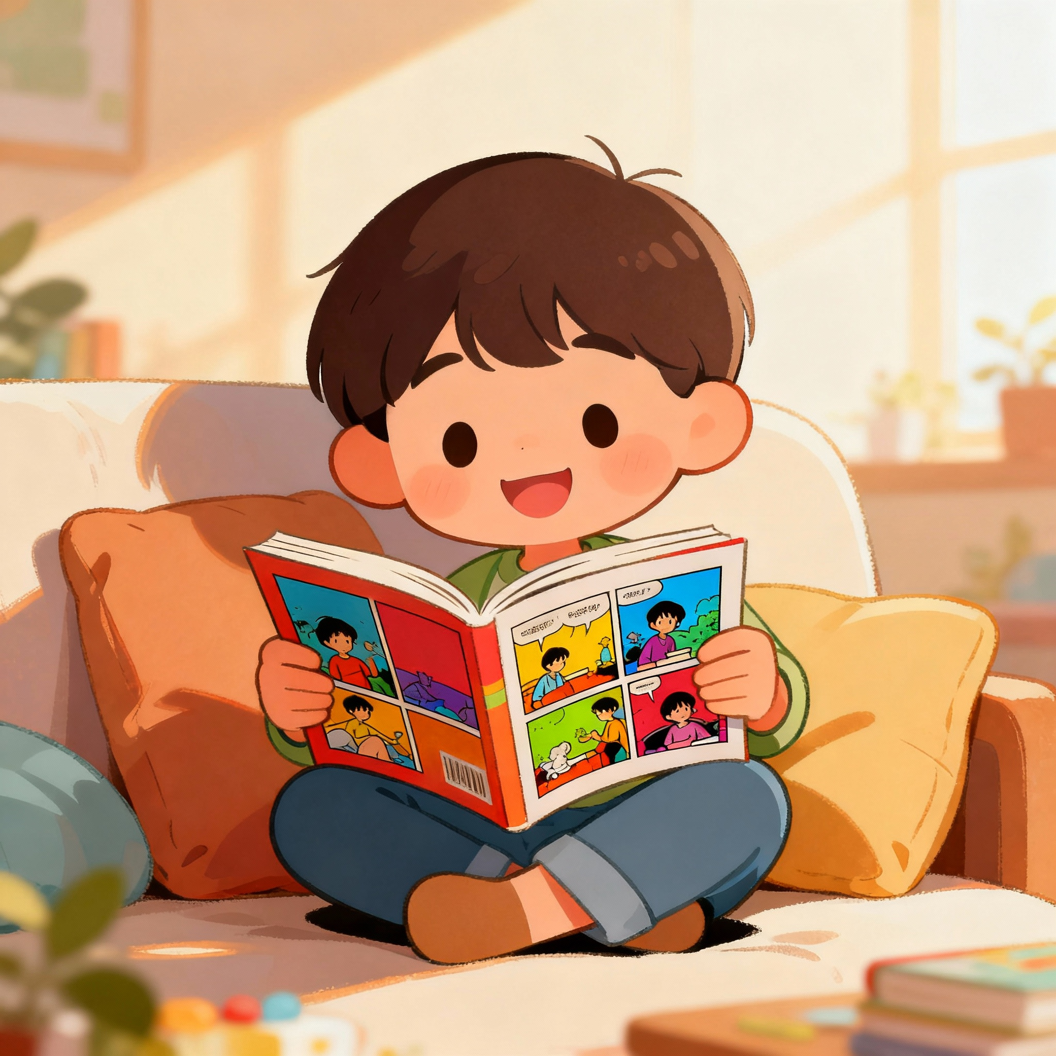
1. Rituel | 2. Vocabulaire | 3. fluidité | 4.compréhension | 5. Ecrit | 6.Jeu/Défi
  Le garçon lit une bande dessinée. La bande dessinée. Comment vous dites « bande dessinée » dans votre langue?

Slide 28
1. Rituel | 2. Vocabulaire | 3. fluidité | 4.compréhension | 5. Ecrit | 6.Jeu/Défi
        Une bande dessinée
Une bande dessinée . Répétons ensemble: Une bande dessinée.

Slide 29
1. Rituel | 2. Vocabulaire | 3. fluidité | 4.compréhension | 5. Ecrit | 6.Jeu/Défi
  c’est un livre documentaire sur les animaux . Comment vous dites « livre documentaire » dans votre langue?

Slide 30
1. Rituel | 2. Vocabulaire | 3. fluidité | 4.compréhension | 5. Ecrit | 6.Jeu/Défi
  Un livre documentaire . Ou un documentaire. Répétons ensemble: un livre documentaire.
Un livre documentaire

Slide 31
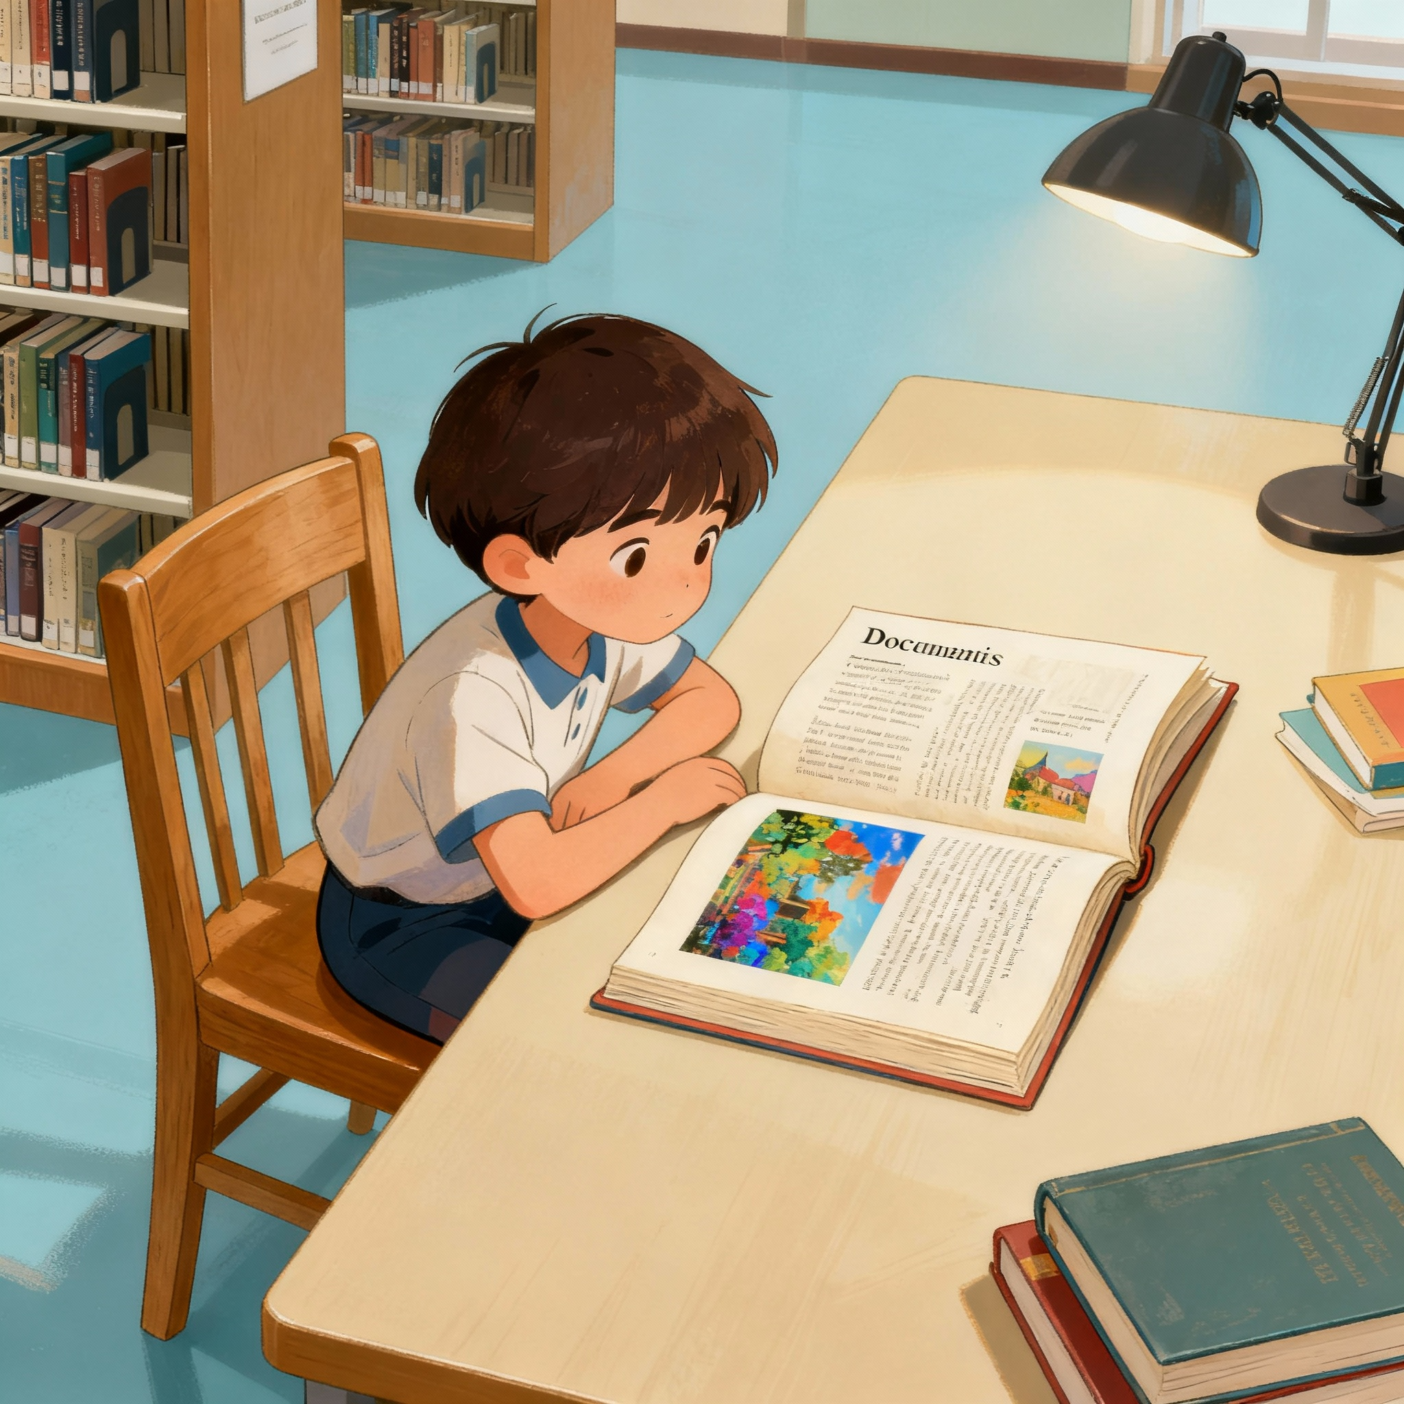
1. Rituel | 2. Vocabulaire | 3. fluidité | 4.compréhension | 5. Ecrit | 6.Jeu/Défi
  Il lit un livre documentaire. Répétons ensemble.
Il lit un livre documentaire

Slide 32
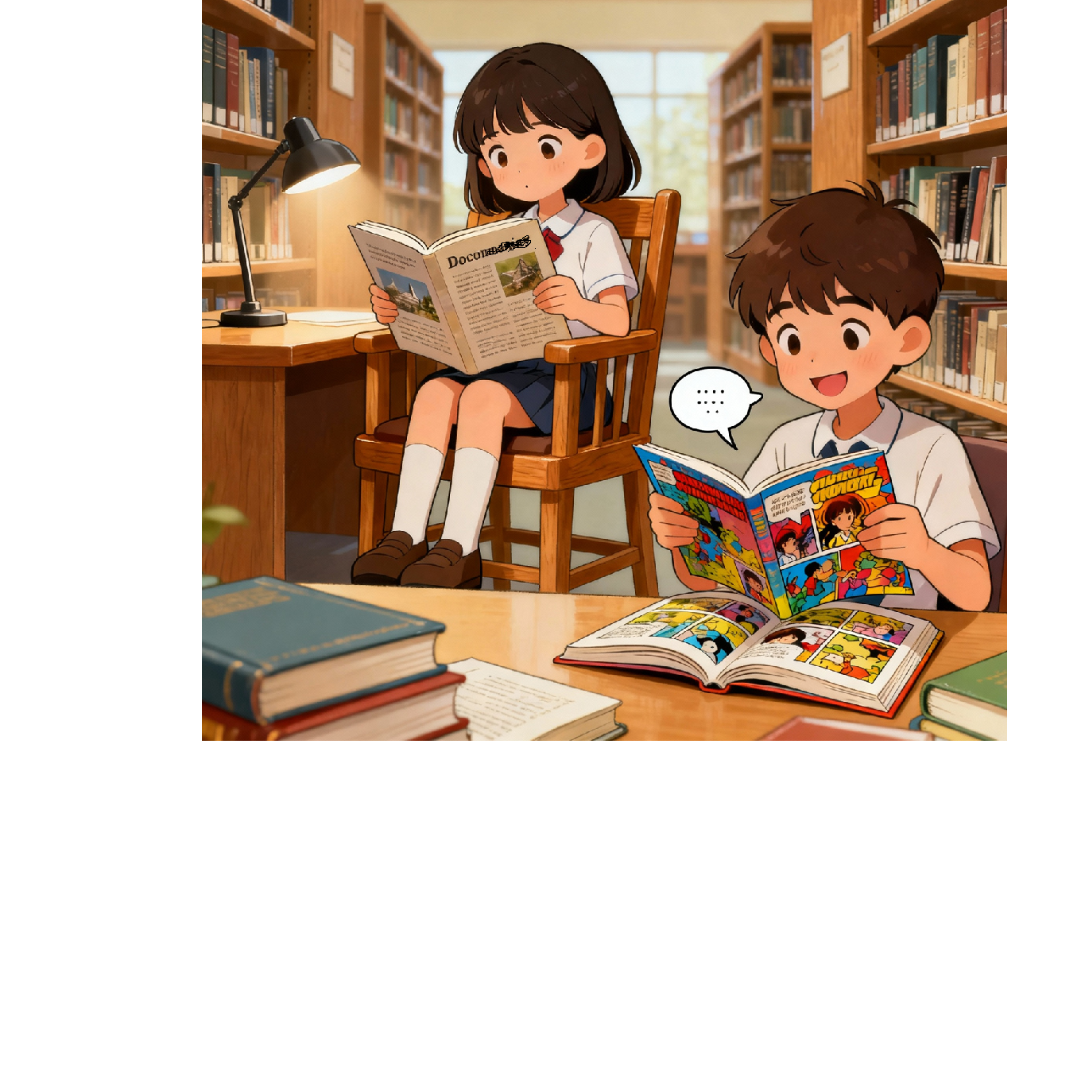
1. Rituel | 2. Vocabulaire | 3. fluidité | 4.compréhension | 5. Ecrit | 6.Jeu/Défi
  Le garçon lit une bande dessinée, La fille lit un livre documentaire. Répétons ensemble. Le garçon lit une bande dessinée, La fille lit un livre documentaire.
Le garçon lit une bande dessinée, La fille lit un livre documentaire.

Slide 33
1. Rituel | 2. Vocabulaire | 3. fluidité | 4.compréhension | 5. Ecrit | 6.Jeu/Défi
  Elle range les livres. ranger. Comment vous dites ranger dans votre langue?

Slide 34
1. Rituel | 2. Vocabulaire | 3. fluidité | 4.compréhension | 5. Ecrit | 6.Jeu/Défi
        ranger
Ranger. Répétons ensemble: ranger.

Slide 35
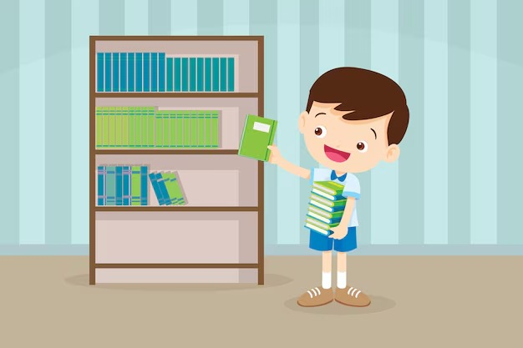
1. Rituel | 2. Vocabulaire | 3. fluidité | 4.compréhension | 5. Ecrit | 6.Jeu/Défi
  L’élève range les livres sur l’étagère. Répétons ensemble:L’élève range les livres sur l’étagère.
L’élève range les livres sur l’étagère.

Slide 36
1. Rituel | 2. Vocabulaire | 3. fluidité | 4.compréhension | 5. Ecrit | 6.Jeu/Défi
  La fille dit “ merci” à la maîtresse. Elle remercie la maîtresse. Remercier. Comment vous dites remercier dans votre langue?

Slide 37
1. Rituel | 2. Vocabulaire | 3. fluidité | 4.compréhension | 5. Ecrit | 6.Jeu/Défi
        remercier
Remercier. Répétons ensemble : remercier.

Slide 38
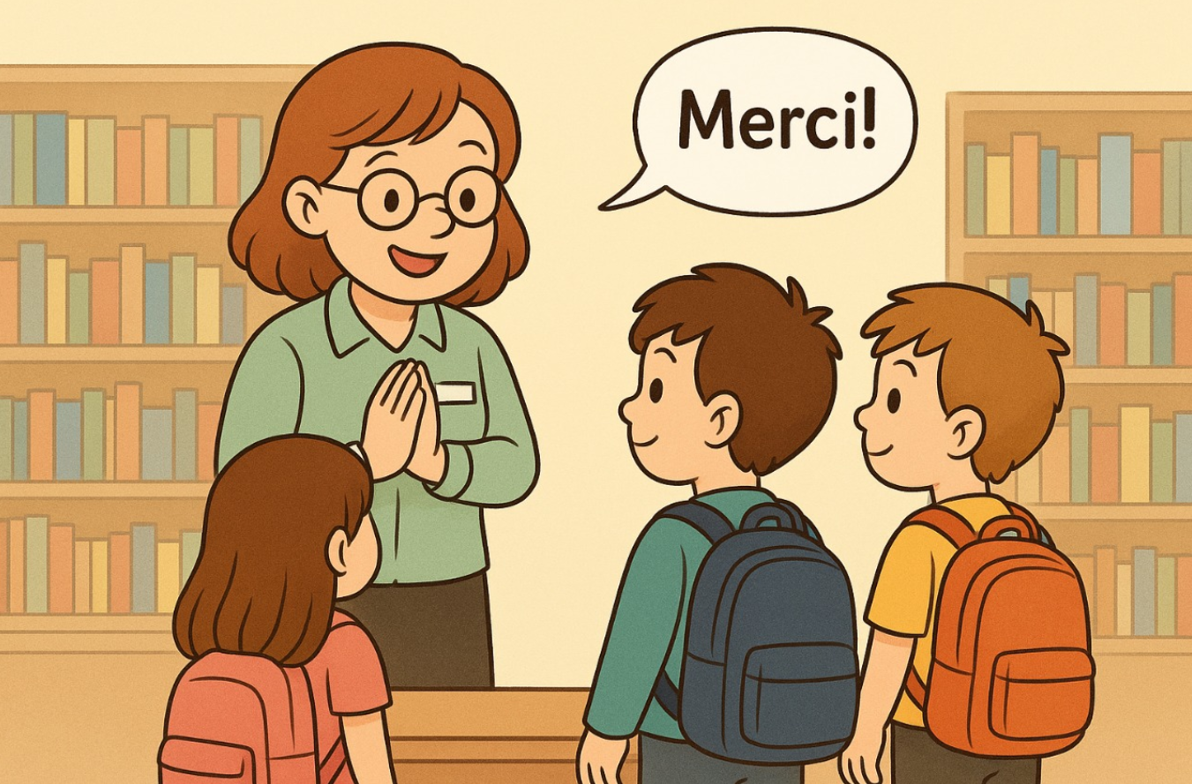
1. Rituel | 2. Vocabulaire | 3. fluidité | 4.compréhension | 5. Ecrit | 6.Jeu/Défi
  La bibliothécaire remercie les élèves. Répétons ensemble:La bibliothécaire remercie les élèves.
La bibliothécaire remercie les élèves.

Slide 39

Rebrassage du vocabulaire (1)
Je dis, tu montres
Version provisoire pour la formation des enseignants

Slide 40
1. Rituel | 2. Vocabulaire | 3. fluidité | 4.compréhension | 5. Ecrit | 6.Jeu/Défi
  Prenez vos ardoises.

Slide 41

1. Rituel | 2. Vocabulaire | 3. fluidité | 4.compréhension | 5. Ecrit | 6.Jeu/Défi
444444
  Ecrivez sur vos ardoises le numéro du mot que je dis.
L’enseignant dit les mots un par un en changeant l’ordre
4

Slide 42
1. Rituel | 2. Vocabulaire | 3. fluidité | 4.compréhension | 5. Ecrit | 6.Jeu/Défi
  Ecrivez sur vos ardoises le numéro du mot que je dis:
L’enseignant dit les mots un par un en changeant l’ordre
4

Slide 43

Rebrassage du vocabulaire (2)
Jeu du duel
Version provisoire pour la formation des enseignants

Slide 44
1. Rituel | 2. Vocabulaire | 3. fluidité | 4.compréhension | 5. Ecrit | 6.Jeu/Défi
Vous allez passer au tableau pour jouer à deux. Un élève montre trois images, une après l’autre, et l’autre dit les mots. Par la suite les rôles seront échangés.
Je montre 3 images au hasard
Je dis les mots

Slide 45
1. Rituel | 2. Vocabulaire | 3. fluidité | 4.compréhension | 5. Ecrit | 6.Jeu/Défi
Maintenant, on va commencer le jeu. Qui veut passer au tableau?
Le gagnant sera celui qui aura plus réponses correctes.

Slide 46
Fluidité
Préparation à la fluidité:
Les mots du texte
Version provisoire pour la formation des enseignants

Slide 47
v | 2. Vocabulaire | 3. fluidité | 4.compréhension | 2. Ecrit | 6.Jeu/Défi
Pour lire le texte avec fluidité, Je vais vous lire les mots du texte. Ecoutez attentivement.
Cinquième Ils marchent doucement ils écoutent les consignes les albums
la bibliothécaire tranquillement attentivement l’endroit

Slide 48
1. Rituel | 2. Vocabulaire | 3. fluidité | 4.compréhension | 5. Ecrit | 6.Jeu/Défi
Lisons ensemble.
Cinquième Ils marchent doucement ils écoutent les consignes les albums
la bibliothécaire tranquillement attentivement l’endroit

Slide 49
1. Rituel | 2. Vocabulaire | 3. fluidité | 4.compréhension | 5. Ecrit | 6.Jeu/Défi
Qui veut passer au tableau pour lire les mots du texte?
Cibler les élèves en difficulté de lecture. Les encourager pour leurs efforts.
Cinquième Ils marchent doucement ils écoutent les consignes les albums
la bibliothécaire tranquillement attentivement l’endroit

Slide 50
Fluidité
Lecture du texte
Version provisoire pour la formation des enseignants

Slide 51
1. Rituel | 2. Vocabulaire | 3. fluidité | 4.compréhension | 5. Ecrit | 6.Jeu/Défi
Pour bien lire un texte il faut remplir les conditions suivantes.
Rappeler les conditions (audible- fluide- correcte) dans un langage compréhensible par les élèves.
1- Une voix audible.
2- Une lecture fluide.
3- La lecture correcte des mots.

Slide 52
1. Rituel | 2. Vocabulaire | 3. fluidité | 4.compréhension | 5. Ecrit | 6.Jeu/Défi
Je vais lire le texte écoutez attentivement et suivez au tableau.
A la bibliothèque
Je suis Yasmine. Je suis en cinquième année primaire. Aujourd’hui, nous allons à la bibliothèque de l’école. Tous les élèves marchent doucement et écoutent bien les consignes. En arrivant, nous avons salué la bibliothécaire avant d’aller choisir les livres : les albums, les contes et des documentaires.
D’abord, j’ai choisi un livre sur l’histoire du cinéma, puis j’ai commencé la lecture tranquillement comme mes camarades. Ensuite, la maîtresse nous a lu un livre sur les animaux. Nous l’avons écouté attentivement. Enfin, et avant de quitter l’endroit, nous avons rangé tous les livres. La bibliothécaire nous a remerciés. J’apprends beaucoup de choses à la bibliothèque.

Slide 53
1. Rituel | 2. Vocabulaire | 3. fluidité | 4.compréhension | 5. Ecrit | 6.Jeu/Défi
Maintenant dites moi comment était ma lecture en répondant aux questions suivantes. Rappeler l’explication de: audible- fluide- correctement, dans un langage compris par les élèves.
1- Est-ce que ma voix était audible?
2- Est-ce que ma lecture était fluide?
3- Est-ce que j’ai lu correctement?

Slide 54
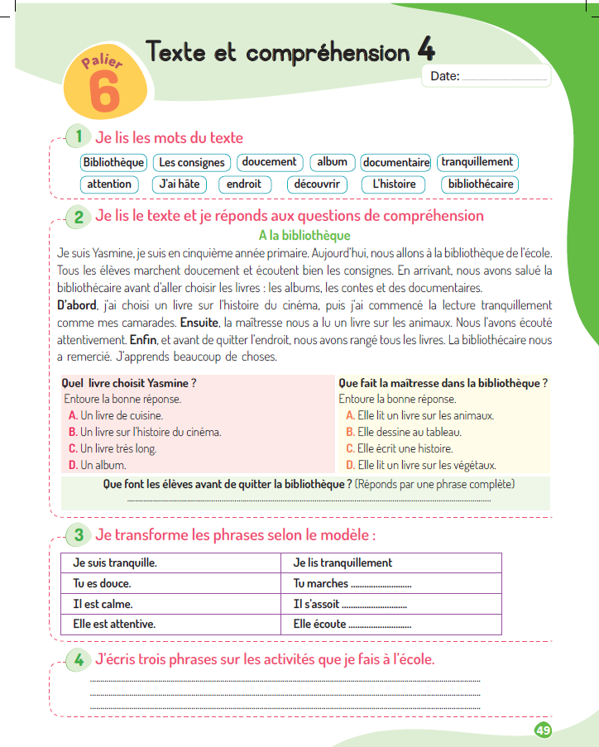
1. Rituel | 2. Vocabulaire | 3. fluidité | 4.compréhension | 5. Ecrit | 6.Jeu/Défi
Ouvrez vos livrets à la page 49.

Slide 55

1. Rituel | 2. Vocabulaire | 3. fluidité | 4.compréhension | 5. Ecrit | 6.Jeu/Défi
Maintenant je vais relire le texte. Suivez avec le doigt. Cherchez et soulignez au crayon les mots du texte qu’on a lus tout à l’heure au tableau.
A la bibliothèque
Je suis Yasmine. Je suis en cinquième année primaire. Aujourd’hui, nous allons à la bibliothèque de l’école. Tous les élèves marchent doucement et écoutent bien les consignes. En arrivant, nous avons salué la bibliothécaire avant d’aller choisir les livres : les albums, les contes et des documentaires.
D’abord, j’ai choisi un livre sur l’histoire du cinéma, puis j’ai commencé la lecture tranquillement comme mes camarades. Ensuite, la maîtresse nous a lu un livre sur les animaux. Nous l’avons écouté attentivement. Enfin, et avant de quitter l’endroit, nous avons rangé tous les livres. La bibliothécaire nous a remerciés. J’apprends beaucoup de choses à la bibliothèque.

Slide 56
1. Rituel | 2. Vocabulaire | 3. fluidité | 4.compréhension | 5. Ecrit | 6.Jeu/Défi
Maintenant nous allons corriger deux coquilles dans la dernière ligne: prenez un stylo, ajoutez un « s » au mot « remerciés » et ajoutez « à la bibliothèque » à la fin du texte.
A la bibliothèque
Je suis Yasmine. Je suis en cinquième année primaire. Aujourd’hui, nous allons à la bibliothèque de l’école. Tous les élèves marchent doucement et écoutent bien les consignes. En arrivant, nous avons salué la bibliothécaire avant d’aller choisir les livres : les albums, les contes et des documentaires.
D’abord, j’ai choisi un livre sur l’histoire du cinéma, puis j’ai commencé la lecture tranquillement comme mes camarades. Ensuite, la maîtresse nous a lu un livre sur les animaux. Nous l’avons écouté attentivement. Enfin, et avant de quitter l’endroit, nous avons rangé tous les livres. La bibliothécaire nous a remerciés. J’apprends beaucoup de choses à la bibliothèque.

Slide 57
1. Rituel | 2. Vocabulaire | 3. fluidité | 4.compréhension | 4. Ecrit | 6.Jeu/Défi
Qui a trouvé tous les mots? (10 éléments).
Nommer des gagnants. une étoile est à attribuer à celui/celle qui trouve le maximum de mots.
Cinquième Ils marchent doucement ils écoutent les consignes les albums la bibliothécaire tranquillement attentivement l’endroit

Slide 58
Pour l’enseignant ( e)
La lecture relais
Objectifs de l’activité: développer la fluidité.
Le support: le texte du jour.
La durée: 15 min
Le déroulement de l’activité:
Faire passer à chaque fois une équipe de 4 lecteurs au tableau.
Chaque élève lit une partie. S’arrêter quand la couleur du texte change.
Si un élève se trompe: il essaie de s’autocorriger. Un des autres membres de l’équipe peut l’aider. Sinon toute la classe aide.
L’équipe gagnante est celle qui a lu le mieux et qui a su s’autocorriger (se corriger mutuellement).
Encourager tous les élèves pour leurs efforts.
Chaque jour, au moins 4 équipes passent.(16 élèves). Les autres suivent et aident à corriger au besoin.
Les équipes doivent être équilibrées, càd composées d’élèves de niveaux de maitrise différents: Bonne maitrise/ maitrise moyenne/ en progrès).

Slide 59
1. Rituel | 2. Vocabulaire | 3. fluidité | 4.compréhension | 2. Ecrit | 6.Jeu/Défi
Qui veut passer au tableau pour lire? Faire passer 4 élèves à chaque fois. Chacun lit une partie du texte. Nommer une équipe gagnante.
A la bibliothèque
Je suis Yasmine. Je suis en cinquième année primaire. Aujourd’hui, nous allons à la bibliothèque de l’école. Tous les élèves marchent doucement et écoutent bien les consignes. En arrivant, nous avons salué la bibliothécaire avant d’aller choisir les livres : les albums, les contes et des documentaires.
D’abord, j’ai choisi un livre sur l’histoire du cinéma, puis j’ai commencé la lecture tranquillement comme mes camarades. Ensuite, la maîtresse nous a lu un livre sur les animaux. Nous l’avons écouté attentivement. Enfin, et avant de quitter l’endroit, nous avons rangé tous les livres. La bibliothécaire nous a remerciés. J’apprends beaucoup de choses à la bibliothèque.

Slide 60
1. Rituel | 2. Vocabulaire | 3. fluidité | 4.compréhension | 4. Ecrit | 6.Jeu/Défi
Maintenant nous allons reprendre le livret. Lisez à votre voisin (e) le texte puis échangez les rôles.

Slide 61
1. Rituel | 2. Vocabulaire | 3. fluidité | 4.compréhension | 5. Ecrit | 6.Jeu/Défi
Lorsque l’élève finit de lire, il pose les 3 questions à son voisin.
1- Est-ce que ma voix était audible?
2- Est-ce que ma lecture était fluide?
3- Est-ce que j’ai lu correctement?

Slide 62
Compréhension
Compréhension du texte
Version provisoire pour la formation des enseignants

Slide 63
1. Rituel | 2. Vocabulaire | 3. fluidité | 4.compréhension | 4. Ecrit | 6.Jeu/Défi
Maintenant nous allons répondre aux questions de compréhension.

Slide 64

1. Rituel | 2. Vocabulaire | 3. fluidité | 4.compréhension | 4. Ecrit | 6.Jeu/Défi
gg
Pour répondre aux questions de compréhension avec des choix proposés rappelez moi la démarche à suivre. Désigner des élèves.
Je lis la question. Qu’est-ce qu’on me demande ?
Je reviens au texte et je cherche la réponse.
Je lis les propositions et j’entoure la bonne réponse.

Slide 65
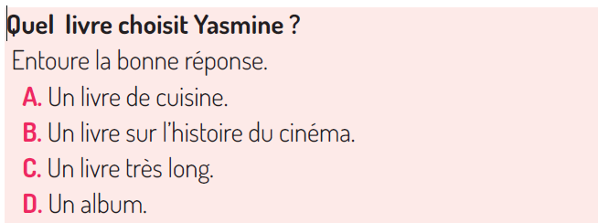
1. Rituel | 2. Vocabulaire | 3. fluidité | 4.compréhension | 2. Ecrit | 6.Jeu/Défi
Je lis la question. Quel livre choisit Yasmine?

Slide 66
1. Rituel | 2. Vocabulaire | 3. fluidité | 4.compréhension | 2. Ecrit | 6.Jeu/Défi
Ecrivez et entourez la lettre de la bonne réponse sur votre ardoise. Levez les ardoises.

Slide 67
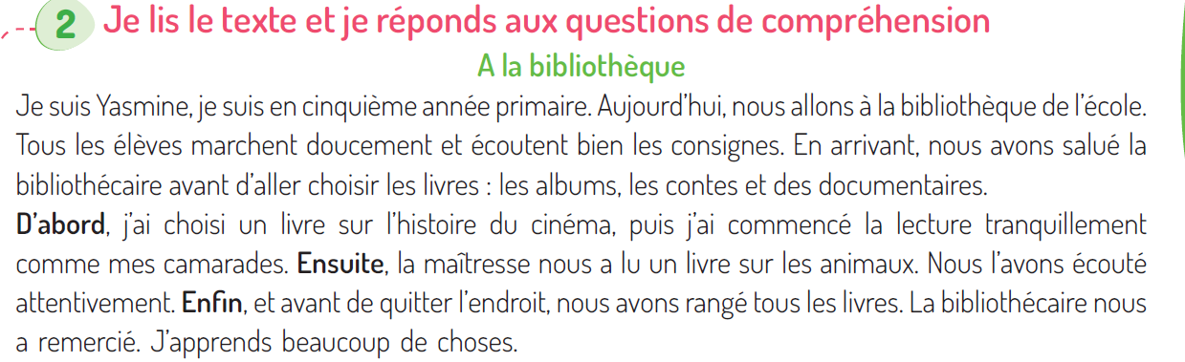
1. Rituel | 2. Vocabulaire | 3. fluidité | 4.compréhension | 2. Ecrit | 6.Jeu/Défi
Nous allons corriger ensemble. Je cherche le livre que yasmine avait choisi. Je reviens au texte et je cherche la réponse.
a remerciés.

Slide 68
1. Rituel | 2. Vocabulaire | 3. fluidité | 4.compréhension | 2. Ecrit | 6.Jeu/Défi
Voici la phrase qui contient la réponse.
a remerciés.

Slide 69
1. Rituel | 2. Vocabulaire | 3. fluidité | 4.compréhension | 2. Ecrit | 6.Jeu/Défi
Je lis les propositions et j’entoure la bonne réponse.

Slide 70
1. Rituel | 2. Vocabulaire | 3. fluidité | 4.compréhension | 2. Ecrit | 6.Jeu/Défi
Maintenant vous allez répondre à la deuxième question de compréhension.

Slide 71
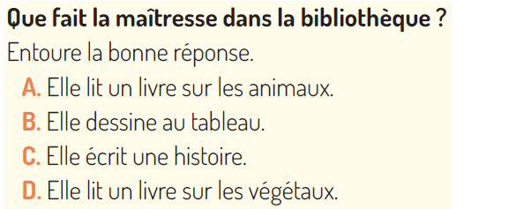
1. Rituel | 2. Vocabulaire | 3. fluidité | 4.compréhension | 2. Ecrit | 6.Jeu/Défi
Que fait la maitresse dans la bibliothèque? Le mot interrogatif dans cette question est « que »

Slide 72
1. Rituel | 2. Vocabulaire | 3. fluidité | 4.compréhension | 2. Ecrit | 6.Jeu/Défi
Ecrivez et entourez la lettre de la bonne réponse sur votre ardoise. Levez les ardoises.

Slide 73
1. Rituel | 2. Vocabulaire | 3. fluidité | 4.compréhension | 2. Ecrit | 6.Jeu/Défi
Voici la phrase qui contient la réponse.
a remerciés.

Slide 74
1. Rituel | 2. Vocabulaire | 3. fluidité | 4.compréhension | 2. Ecrit | 6.Jeu/Défi
Corrigez.
Au besoin, rappeler la démarche à suivre.

Slide 75
1. Rituel | 2. Vocabulaire | 3. fluidité | 4.compréhension | 4. Ecrit | 6.Jeu/Défi
Pour répondre aux questions de compréhension ouvertes rappelez moi la démarche à suivre.
Je lis la question. Qu’est-ce qu’on me demande ?
Je reviens au texte et je cherche la réponse.
Je formule une phrase pour répondre.

Slide 76
1. Rituel | 2. Vocabulaire | 3. fluidité | 4.compréhension | 4. Ecrit | 6.Jeu/Défi
Que font les élèves avant de quitter la bibliothèque?
Voici une question ouverte

Slide 77
1. Rituel | 2. Vocabulaire | 3. fluidité | 4.compréhension | 2. Ecrit | 6.Jeu/Défi
Ecrivez la bonne réponse sur votre ardoise. Levez les ardoises.

Slide 78
1. Rituel | 2. Vocabulaire | 3. fluidité | 4.compréhension | 5. Ecrit | 6.Jeu/Défi
revenons au texte pour charcher la réponse.
a remerciés.
à la bibliothèque.

Slide 79
1. Rituel | 2. Vocabulaire | 3. fluidité | 4.compréhension | 5. Ecrit | 6.Jeu/Défi
Que font les élèves avant de quitter la bibliothèque?
Avant de quitter la bibliothèque, les élèves rangent tous les livres.
Je formule une phrase complète en faisant attention à la conjugaison et aux pronoms.

Slide 80
1. Rituel | 2. Vocabulaire | 3. fluidité | 4.compréhension | 5. Ecrit | 6.Jeu/Défi
Que font les élèves avant de quitter la bibliothèque?
Avant de quitter la bibliothèque, les élèves rangent tous les livres.
Recopiez dans vos livrets.

Slide 81
Ecrit
Exercice de transformation
Version provisoire pour la formation des enseignants

Slide 82
1. Rituel | 2. Vocabulaire | 3. fluidité | 4.compréhension | 5. Ecrit | 6.Jeu/Défi
Maintenant nous allons apprendre à transformer des phrases.

Slide 83
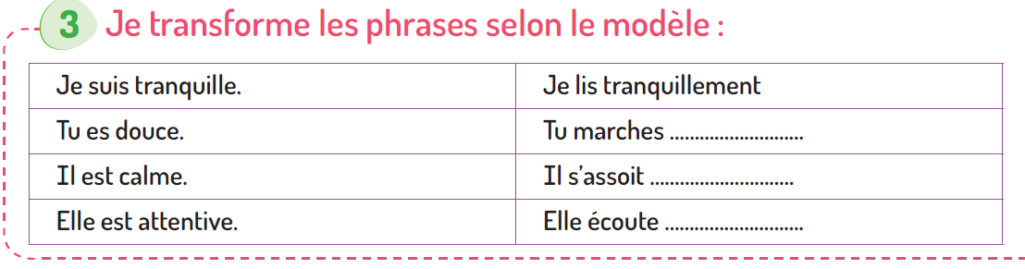
1. Rituel | 2. Vocabulaire | 3. fluidité | 4.compréhension | 5. Ecrit | 6.Jeu/Défi
Je suis tranquille. Le mot tranquille est un adjectif, ici il décrit le sujet (je).
Je lis tranquillement. Tranquillement est un adverbe, il décrit l’action de lire.

Slide 84
1. Rituel | 2. Vocabulaire | 3. fluidité | 4.compréhension | 5. Ecrit | 6.Jeu/Défi
v
Souvent, pour former l’adverbe à partir de l’adjectif, on prend l’adjectif féminin et on ajoute - ment
tranquille - tranquillement
rapide - rapidement
heureuse - heureusement

Slide 85
1. Rituel | 2. Vocabulaire | 3. fluidité | 4.compréhension | 5. Ecrit | 6.Jeu/Défi
Vous allez transformer les phrases dans vos livrets.

Slide 86
1. Rituel | 2. Vocabulaire | 3. fluidité | 4.compréhension | 5. Ecrit | 6.Jeu/Défi
Corrigez
doucement.
calmement.
attentivement.

Slide 87
Ecrit
Exercice de production
Version provisoire pour la formation des enseignants

Slide 88
1. Rituel | 2. Vocabulaire | 3. fluidité | 4.compréhension | 5. Ecrit | 6.Jeu/Défi
Maintenant nous allons apprendre à écrire des phrases sur les activités à l’école.

Slide 89
1. Rituel | 2. Vocabulaire | 3. fluidité | 4.compréhension | 5. Ecrit | 6.Jeu/Défi
v
Nous allons utiliser les modèles suivants. Lisons ensemble.
1- Chaque lundi, nous…………………………………………………………………….
2- Chaque mercredi, nous…………………………………………………………………….
3-Chaque vendredi, nous…………………………………………………………………….

Slide 90
1. Rituel | 2. Vocabulaire | 3. fluidité | 4.compréhension | 5. Ecrit | 6.Jeu/Défi
v
Chaque lundi. Comment vous dites « chaque lundi» dans votre langue?
1- Chaque lundi, nous……………………….……………………………….

Slide 91

1. Rituel | 2. Vocabulaire | 3. fluidité | 4.compréhension | 5. Ecrit | 6.Jeu/Défi
v
Dans vos livrets, complétez les phrases. Vous pouvez utiliser les mots dans la boite à mots.
1- Chaque lundi, nous …………………………………………………………………….
2- Chaque mercredi, nous …………………………………………………………………….
3-Chaque vendredi, nous…………………………………………………………………….
faisons – des chants- dessin- avons- lisons- un cours-
théâtre- apprenons- jouons des rôles...

Slide 92
1. Rituel | 2. Vocabulaire | 3. fluidité | 4.compréhension | 5. Ecrit | 6.Jeu/Défi
v
Qui veut lire ses phrases? Encourager tous les élèves et nommer un gagnant.
1- Chaque lundi, …………………………………………………………………….
2- Chaque mercredi, …………………………………………………………………….
3-Chaque vendredi, …………………………………………………………………….

Slide 93
1. Rituel | 2. Vocabulaire | 3. fluidité | 4.compréhension | 5. Ecrit | 6.Jeu/Défi
v
Je lis. Lisons ensemble.
1- Chaque lundi, nous allons à la bibliothèque.
2- Chaque mercredi nous faisons du théâtre.
3-Chaque vendredi nous avons un cours de dessin.

Slide 94
1. Rituel | 2. Vocabulaire | 3. fluidité | 4.compréhension | 5. Ecrit | 6.Jeu/Défi
v
Recopiez dans vos cahiers.
1- Chaque lundi, nous allons à la bibliothèque.
2- Chaque mercredi nous faisons du théâtre.
3-Chaque vendredi nous avons un cours de dessin.

Slide 95
Notez les devoirs
Je suis autonome:
1- J’écris les mots du vocabulaire p45.
2- J’emploie chaque mot dans une phrase.
3- Je relis le texte: A la bibliothèque. p49
4- Je prépare la dictée:
«Je suis Yasmine….. les consignes».

Slide 96
Les champions des phrases
Objectifs de l’activité: Stimuler la mémoire- Produire des phrases.
Le support: --.
La durée: 5 min
Le déroulement de l’activité:
Tous les élèves ferment leur livret et leur cahier.
Annoncer le défi: Sans vos cahiers et vos livrets, vous devez dire 3 phrases avec ce que nous avons appris aujourd’hui (vocabulaire ou lecture)
5 volontaires passent au tableau un par un.
Ils énoncent 3 phrases correctes et liées à la séance.
Toute la classe écoute et participe à la validation des phrases.
Si la phrase n’est pas correcte, elle n’est pas comptée, toutefois on aide l’élève à reformuler.
Nommer un gagnant de cette activité.
Encourager tous les élèves à participer les prochaines séances et souligner l’importance d’être attentif pour réussir et gagner le défi.

Slide 97
1. Rituel | 2. Vocabulaire | 3. fluidité | 4.compréhension | 5. Ecrit | 6.Jeu/Défi
Faire passer des élèves pour dire des phrases.
Les champions des phrases.

Slide 98


C’est le moment des étoiles !
Les gagnants des étoiles sont : [noms des élèves]
Moment de l’étoile

Slide 99
La séance d’aujourd’hui est terminée
A demain !

Slide 100
Réflexions de l’enseignant(e)
A la fin de la séance, l’enseignant(e) consigne ses observations dans le cahier-journal.
Version provisoire pour la formation des enseignants

Slide 101



A la fin de la séance d’aujourd’hui, au moins 80% des élèves devraient être capables de :
Comprendre et produire les mots du vocabulaire
Lire et écrire des phrases avec les difficultés présentées.
Les objectifs de ma séance ont-ils été atteints ? Sinon, pourquoi ?
Que faudrait-il faire pour les prochaines séances ?

